Slide 1
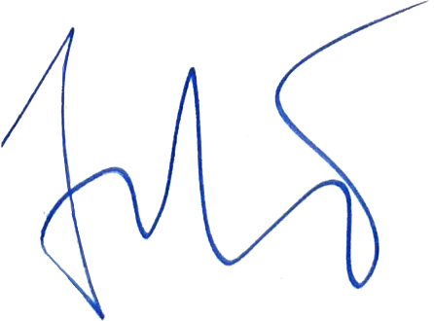
СЕРТИФИКАТ СОВМЕСТИМОСТИ
№ 12979/2023
Настоящим сертификатом ООО «РусБИТех-Астра» и ООО «РУБЭКАП» подтверждают работоспособность и корректность совместного функционирования операционной системы специального назначения Astra Linux Special Edition РУСБ.10015-01 (очередное обновление 1.7) и программного обеспечения:
«RuBackup» версии 2.0
Сертификат совместимости подготовлен на основании протокола 12979/2023 от 21.07.23
ООО «РусБИТех-Астра»
21 июля 2023 года
Директор департамента развития технологического сотрудничества ООО «РусБИТех-Астра»
Дмитрий Тараканов
Проверить Сертификат вы можете на сайте www.astralinux.ru

